Slide 1
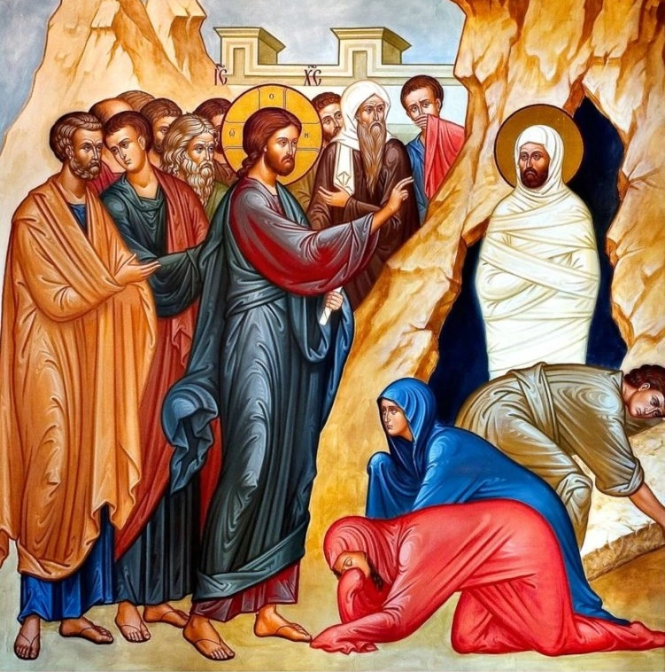

Възкресяването на Лазар
Лазаровден

Slide 2
Господ обикалял по цялата страна, за да проповядва словото Божие. Когато стигнал в едно село, наречено Витания, една жена Го поканила в къщата си.

Slide 3
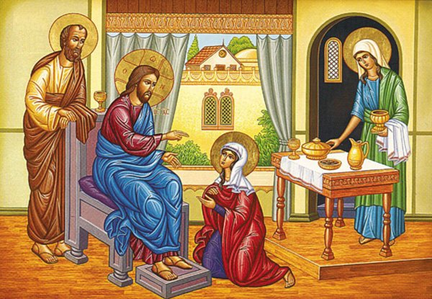
www.concordiakoinonia.com
Жената се наричала се Марта. Тя имала сестра Мария и брат Лазар. Иисус обикнал Марта и Мария и брат им Лазар, който станал Негов приятел.

Slide 4
След време Лазар се разболял тежко. Сестрите му изпратили вест на Иисус, че любимият Му приятел е на смъртно легло.

Slide 5
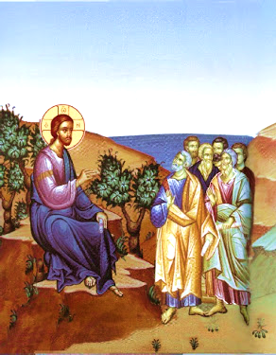
Иисус като разбрал това казал, че тази болест не е за умиране, но само ще покаже Божията сила.
xfd.gr

Slide 6
Когато два дни по-късно Господ тръгнал за Витания, Лазар бил вече умрял. А когато пристигнал в селото, Лазар бил вече от четири дни в гроба.

Slide 7
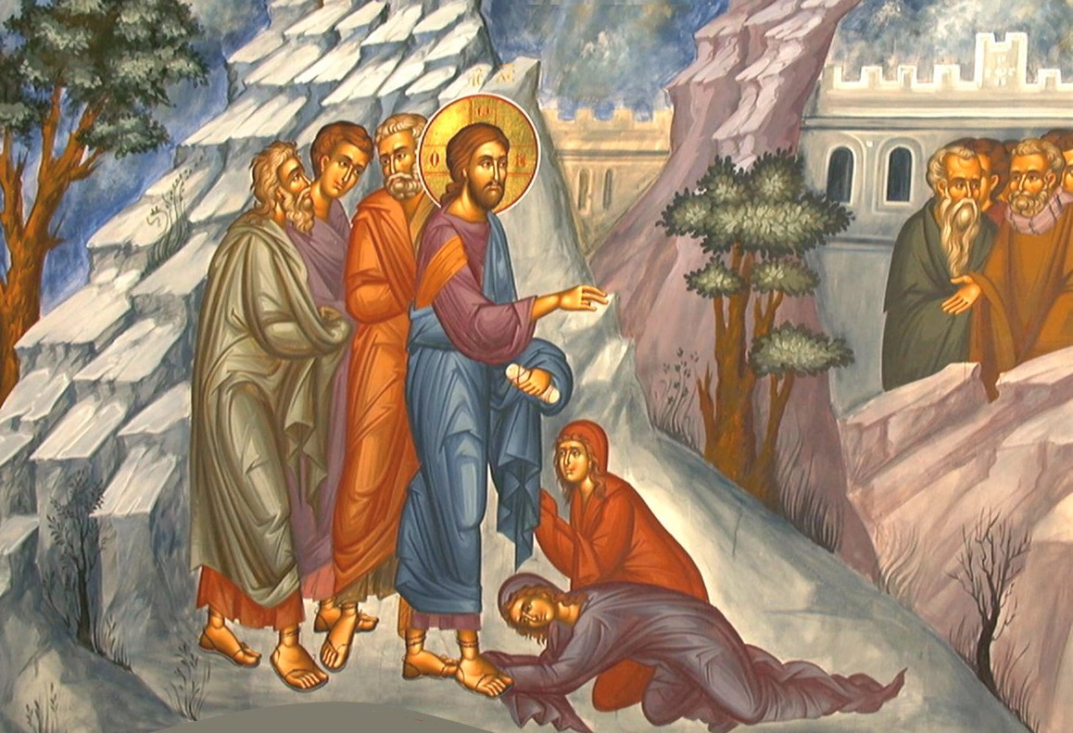
www.byzarticon.gr
Марта и Мария посрещнали Господa и със сълзи на очи оплаквали своя брат. Господ също се просълзил, защото много обичал Своя приятел Лазар.

Slide 8
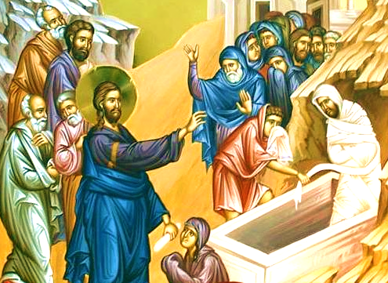
Господ поискал да отворят гробницата и извикал със силен глас: „Лазаре, излез!” И станало невиждано чудо - мъртвият от четири дни Лазар възкръснал и излязъл от гроба.

Slide 9
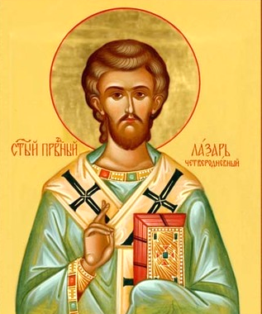
shop-pobedinedug.ru
Възкресеният Лазар живял още дълги години. Той станал Божи служител - бил поставен от апостолите за епископ на един град в Кипър.
Възкресяването на Лазар е велико чудо, с което Бог ни утвърждава в истината за всеобщото възкресение.

Slide 10
Празникът Лазаровден
На Лазаровден възпоменаваме чудото с възкресяването на Лазар от Господ Иисус Христос.
Лазаровден празнуваме в съботата преди Цветница и тогава има празнично богослужение.

Slide 11
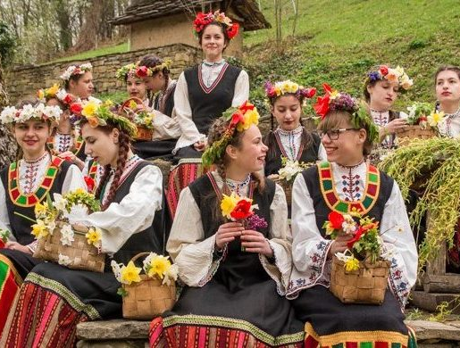
www.znametrg.com
На Лазаровден девойките лазаруват. Облечени с празнични премени, те берат цветя за Цветница и обикалят по домовете. Пеят песни за здраве и дълголетие, каквото Бог дарил на Лазар. Домакините им дават яйца за предстоящия Великден.

Slide 12
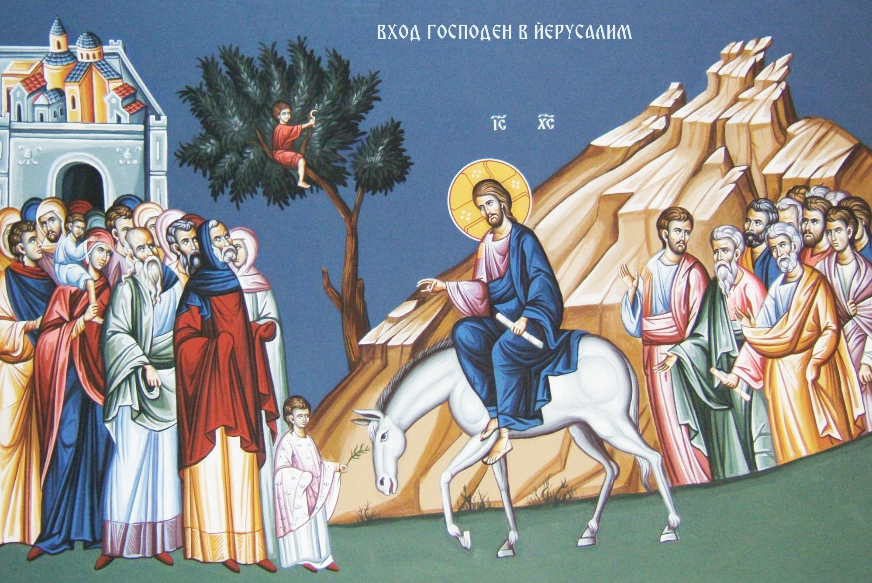
Вход Господен в Йерусалим
Цветница

Slide 13
wikipedia.org
На следващият ден след Лазаровден, Господ тържествено влязъл в Йерусалим, яхнал осле. Народът го посрещнал като бъдещ цар.

Slide 14
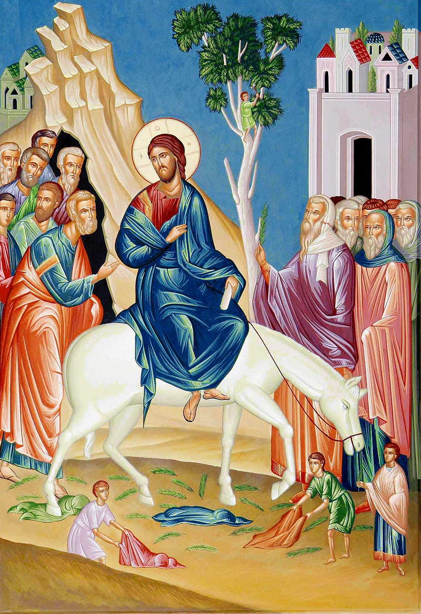
Хората приветствали с палмови клонки Христос, постилали дрехите си по пътя Му. Те очаквали Христос да стане техен земен цар и да ги избави от робството.
comorinemuritoare.ro

Slide 15
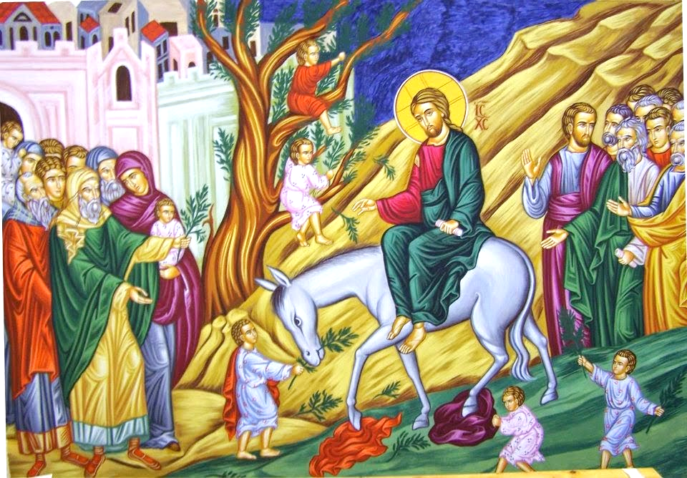
gnomonpedia.com
Децата с чистите си сърца предузнали, че Той не е земен, а небесен Цар и викали:
”Осанна! Благословен, Идещият в име Господне!”

Slide 16
Празникът Цветница
На Цветница възпоменаваме тържественото влизане на Господа в Йерусалим. Затова Църквата нарича този празник Вход Господен в Йерусалим.
Този празник е винаги в неделя, една седмица преди Великден.

Slide 17
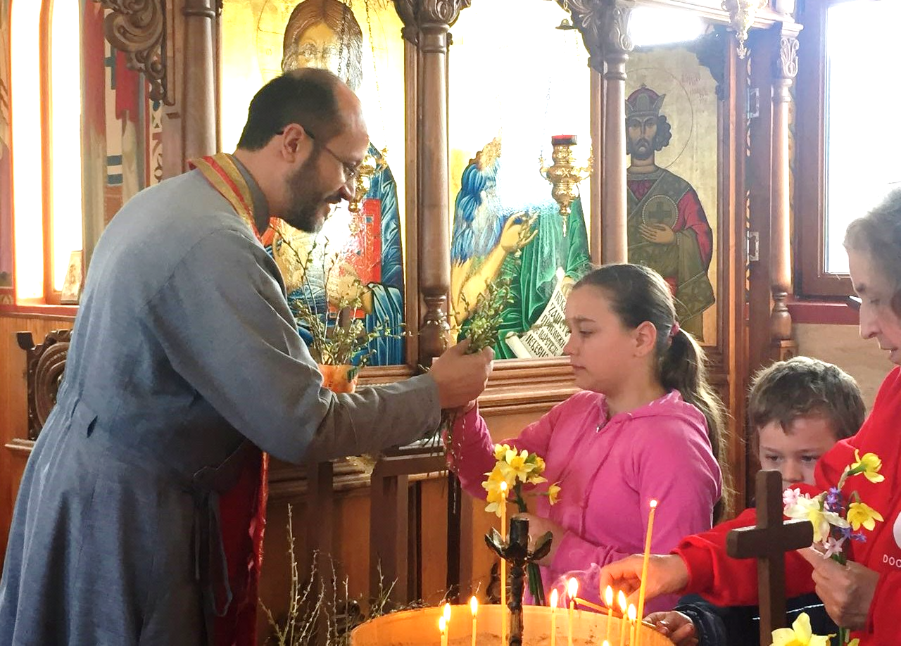
24shumen.com
В България посрещаме празника с върбови клонки, както и с много цветя. Затова този празник се нарича у нас Връбница или Цветница.

Slide 18
Въпроси към урока:
1.Какво чудо сторил Господ на своя приятел Лазар?
2.Кое събитие честваме на Цветница?
3.Кога празнуваме Лазаровден и кога Цветница?

Slide 19

ГЛЕДАХТЕ ПРЕЗЕНТАЦИЯ
ПО
Религия християнство – православие
Лазаровден и Цветница
Към УРОК 2.3 ОТ ЕЛЕКТРОННИЯ УЧЕБНИК ЗА 3 КЛАС
НА ИЗДАТЕЛСТВО ВИТЕЗДА
съставена от екипа на сайта
„Светлината на храма“

